Slide 1
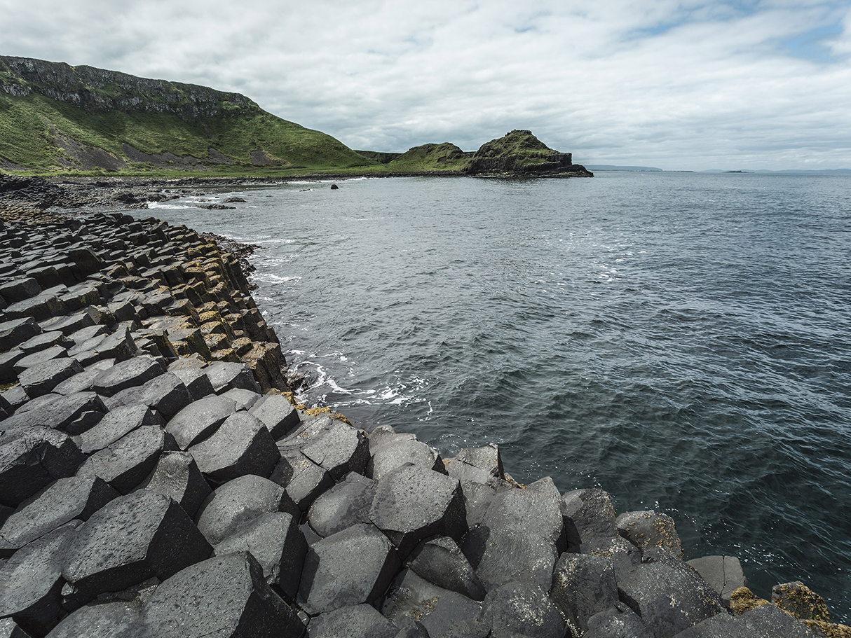

Хранилище данных для
RELOUIS COMPANY
Декабрь 2, 2017

Slide 2

Cовместное белорусско-итальянское предприятие
Дата основания - 1993
Крупнейший производитель декоративной косметики
http://relouis.by/

Slide 3

Трудности и Преимущества
Трудности, которые возникли в связи с использованием старого хранилища данных:
Различные источники данных
Данные содержать в “грядном” виде, включаю отсутствие описания ключевых полей и т.п
Отсутствие истории продаж
Заказчик понес значительные убытки, т.к. некоторые из его решений были приняты на основе использования не консистентных данных в предыдущем хранилище?
Преимущества, которые получит заказчик, используя новое хранилище данных:
Ускорится процесс обработки данных
Улучшиться доступ к данным
Наличие историчности данных

Slide 4












Этапы функционирования хранилища
SA_SRC
BL_CL
BL_3NF
BL_CL_DM
BL_DM
Cleansing
tables
Dimension tables
and
Fact table
Flat files
Core Entity
tables
Cleansing
tables
External
tables
Work
tables

Slide 5
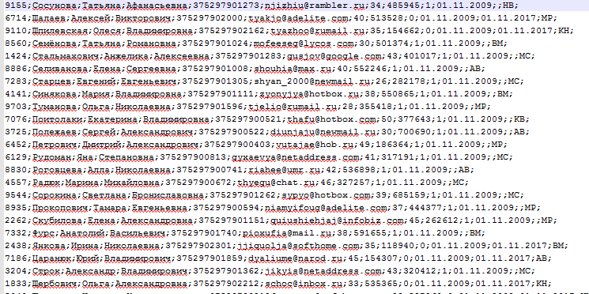
Уровень SA_SRC
CREATE TABLE EXT_EMPLOYEES
(employee_code NUMBER ( 30 ),
………………………………..
passport_letter VARCHAR2 ( 100 CHAR )
)
ORGANIZATION EXTERNAL
(TYPE oracle_loader DEFAULT DIRECTORY external_employees_tables
ACCESS PARAMETERS (fields terminated BY ';')
LOCATION
('employees.csv' )
)
REJECT LIMIT UNLIMITED;

Slide 6
Уровень BL_Cl
Сопоставления региона и его названию : 7 – город Минск
Сопоставлению города и региона : Минск – 7
Определения пола покупателей и работников
Использование explicit и implicit курсоров
Генерация временных данных
Генерация данных для фактовой таблицы, с использованием данных, находящихся на уровне BL_3NF:

Slide 7
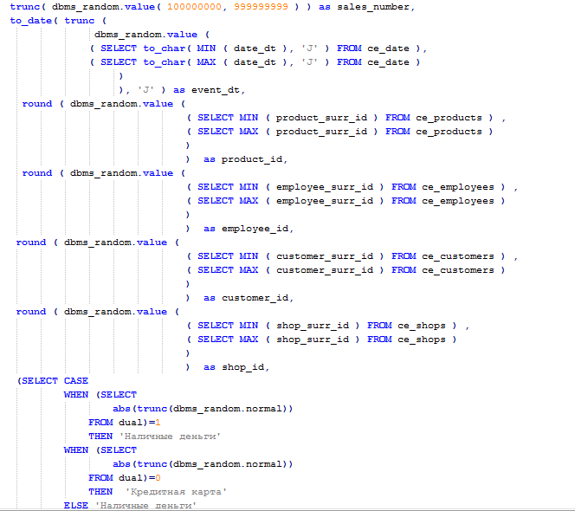
Уровень BL_Cl

Slide 8
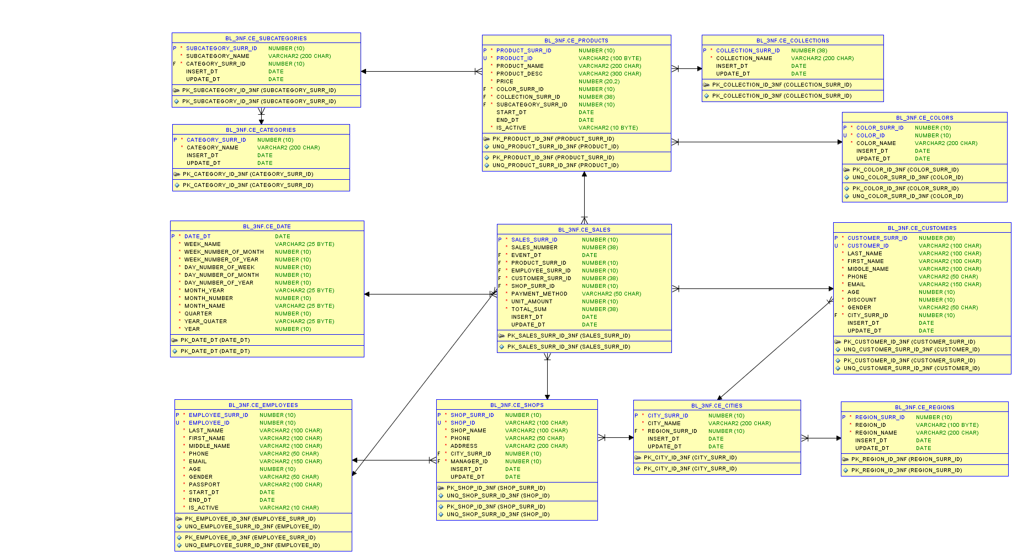
Схема хранилища на уровне BL_3NF

Slide 9
Уровень BL_CL_DM
Генерация новых последовательностей, для использования в таблице фактов
Использования BULK COLLECT и FORALL

Slide 10
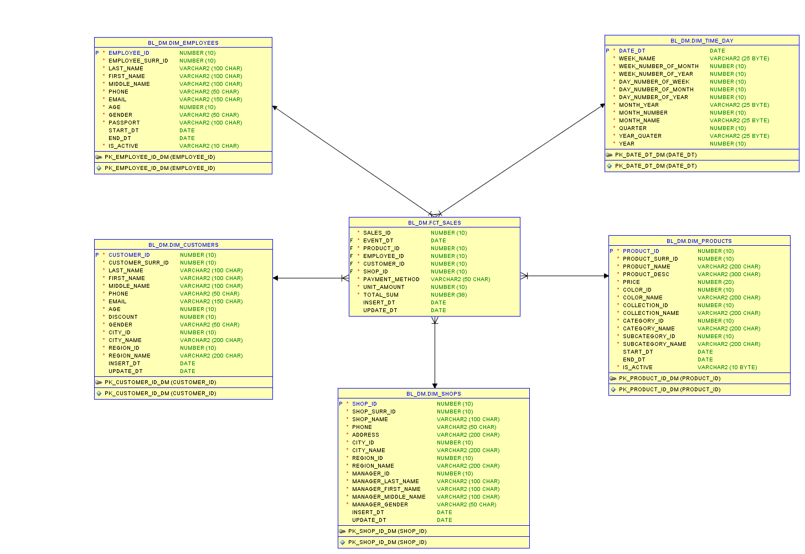
Схема хранилища на уровне BL_DM

Slide 11
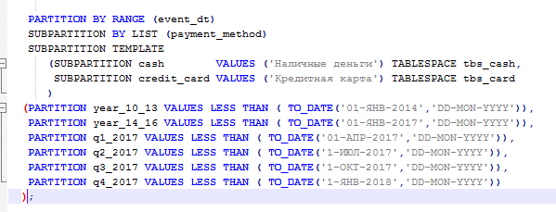
Партиционирование
Конечная таблица фактов была разбита на следующие партиции:
2010-2013
Тип оплаты ( Наличные деньги / Кредитная карта )
2014-2016
Тип оплаты ( Наличные деньги / Кредитная карта )
1-й квартал 2017
Тип оплаты ( Наличные деньги / Кредитная карта )
2-й квартал 2017
Тип оплаты ( Наличные деньги / Кредитная карта )
3-й квартал 2017
Тип оплаты ( Наличные деньги / Кредитная карта )
4-й квартал 2017
Тип оплаты ( Наличные деньги / Кредитная карта )

Slide 12
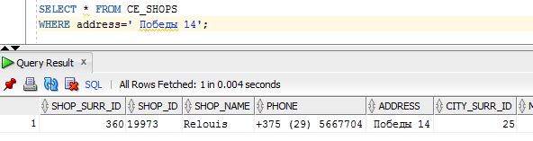
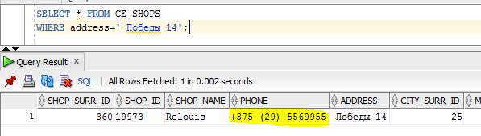
Проверка работоспособности хранилища

Slide 13
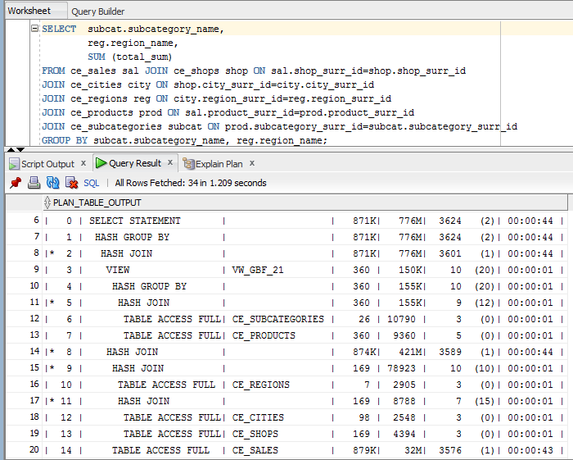
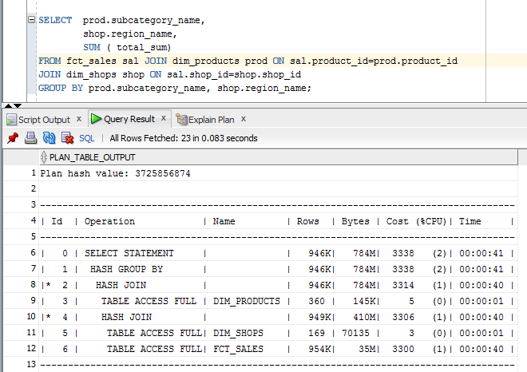
Эффективно ли хранилище?

Slide 14
Хранилище данных для
RELOUIS COMPANY
PROJECT OVERVIEW BY Alina Makarets RD DevOps & BI Lab Student

